Slide 1
ZPRACOVÁNÍ TEXTŮ NA POČÍTAČI

Slide 2
ZPRACOVÁNÍ TEXTŮ
MOTTO:
Podobně jako je morálně nepřípustné publikovat texty s pravopisnými chybami,
je stejně nepřípustné publikovat texty s vážnými typografickými chybami.

Slide 3
ZPRACOVÁNÍ TEXTŮ
DOKUMENT = TYPOGRAFIE + TECHNOLOGIE
Typografie:
Řemeslo + umění; odpověď na otázku: Jak upravit dokument, aby byl pro čtenáře co nejlépe čitelný?
Co je potřebné řešit:
Písmo, vlastnosti, použití, speciální znaky, písmové řezy
Sazba odstavců, matematické výrazy
Uspořádání prvků stránek, obrázky, tabulky
Uspořádání celých dokumentů
Technologie:
Realizace typografických a dalších pravidel pomocí počítačového vybavení
Efektivnost – využití nástrojů daného programu k co nejvyšší automatizaci tvorby dokumentu

Slide 4
ZPRACOVÁNÍ TEXTŮ
Písmo v dokumentu
Strojopisné písmo – všechny znaky mají stejnou šířku (vynuceno jednoduchou konstrukcí psacího stroje, hůře čitelné). Dnes se používá pro zcela výjimečné účely.
př. Courier new: betonová hráz
Knižní písmo – každý znak má svou šířku. Lze tak dosáhnout optimální čitelnosti. Dnes se používá prakticky všude.
př. Cambria: betonová hráz
Z technického hlediska můžeme písma rozdělit na použitelná a nepoužitelná – viz následující schéma.

Slide 5
ZPRACOVÁNÍ TEXTŮ
Písmo (Word)
Použitelné
Nepoužitelné
Strojopisné
Knižní
příklad
Britannic Bold
Bez národních znaků
Příklad
textu
Consolas
Antikva
Příklad
Constantia
šťáva
Times New Roman
S technickými nedostatky
Grotesk
Příklad
Calibri
příklad
Garamond (Microsoft)
S estetickými nedostatky
Ostatní
příklad
Monotype Corsiva

Slide 6
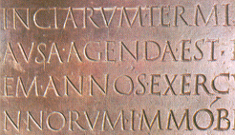
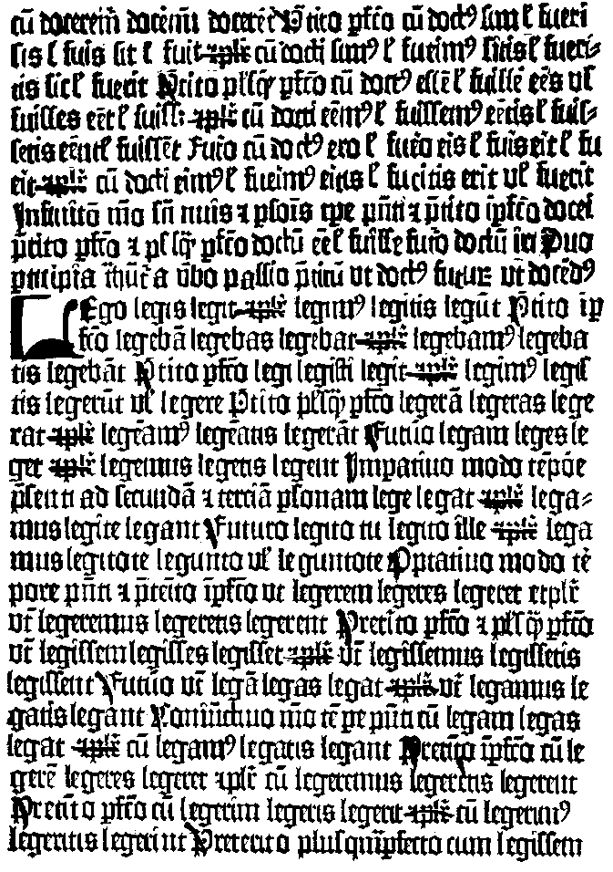
ZPRACOVÁNÍ TEXTŮ
Vývoj knižního písma
Latinková písma mají dva zdroje
– římskou kapitálu
(starořímské nápisy)
= dnešní velká písmena
a karolínskou minuskuli (Karel Veliký, cca 800 n. l.)
= dnešní malá písmena.

Slide 7
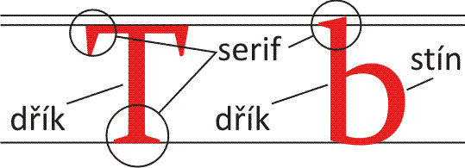
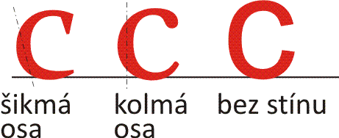
ZPRACOVÁNÍ TEXTŮ
Několik pojmů:
minusky – malá písmena (a, b, c, ...)
verzálky – velká písmena (A, B, C, ...)
akcenty – diakritika (á, č, ö, ű, à, å, ô, ż, ą...)
interpunkce (, . : ; ? ! ... - – —)
serif (patka – viz obr.)
stín (svislý, šikmý – viz obr.)
kmen (dřík – viz obr.)
duktus (tmavost – poměr potištěné
a nepotištěné plochy všech znaků písma)

Slide 8
ZPRACOVÁNÍ TEXTŮ
Charakteristika knižního písma
Byly zmíněny tři kategorie:
antikva (serify+stíny), též serifové, patkové
základní text dokumentu tištěného na papíře
Použitelné typy: Bookman Old Style, Cambria,
Constantia, Georgia, Palatino Linotype
grotesk (bez serifů a stínů), též bezserifové, bezpatkové
krátké nápisy, dokumenty na obrazovce
Použitelné typy: Arial, Calibri, Corbel, Tahoma, Verdana
ostatní (zdobné, přechodové, skript atd.)
JEN pro zvláštní (příležitostné) využití
velká většina je nepoužitelná
(nemá národní znaky)
Alfons
Alfons
Alfons Alfons

Slide 9
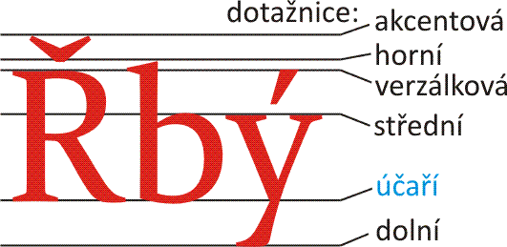
ZPRACOVÁNÍ TEXTŮ
Písmová osnova
Soustava vodorovných přímek (tzv. dotažnic) určující výškové proporce písma
Zvláštní pozornost zaslouží účaří – linka, na které (ke které) jsou posazeny všechny znaky

Slide 10
ZPRACOVÁNÍ TEXTŮ
Absolutní typografické míry
Evropský typografický měrný systém – Didôtův (z roku 1776, používaný v kontinentální Evropě)
1 bod = 0,375 9 mm (zkratka b)
1 cicero = 12 b = 4,513 mm
navázán na metrický systém: 2660 b = 1 m
Anglo-americký typografický měrný systém (dnes používaný v počítačových programech)
1 point = 0,352 8 mm (zkratka pt)
1 pica = 12 pt = 4,23 mm (zkratka pc)
navázán na palcový systém: 72 pt = 6 pc = 1 inch = 25,4 mm
10 points ≠ 10 bodů

Slide 11
ZPRACOVÁNÍ TEXTŮ
Relativní typografické míry
Jsou vztaženy k aktuálně nastavenému stupni písma
  em (čtverčík) = stupeň písma
  en (půlčtverčík) = ½ em
Určují se jimi
  šířky některých znaků (např. čtverčíková pomlčka)
  velikosti mezer (např. čtvrtinová mezera = ¼ em)
  rozměry odstavcových a stránkových prvků
  (např. zarážka, řádkování, pozice okrajových poznámek, odsazení, záhlaví, … viz dále)

Slide 12
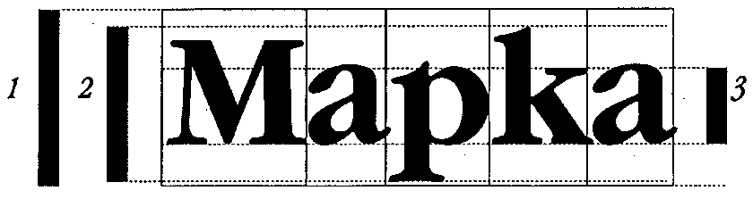
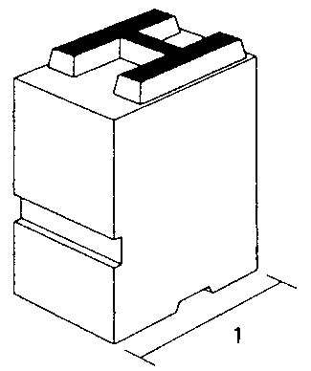
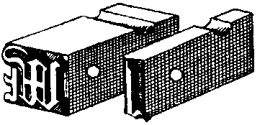
ZPRACOVÁNÍ TEXTŮ
Stupeň písma (= velikost písma, = kuželka)
Stupeň písma = rozměr horní plochy na kovové liteře. Nelze odměřit na otisku na papíře.
1 – kuželka
2 – tisková velikost
3 – střední výška
Tisková velikost liter závisí na typu písma.
Stupeň písma nezávisí na typu písma.
72 bodů × 72 bodů

Slide 13
ZPRACOVÁNÍ TEXTŮ
Použití různých stupňů písma
Rozlišení v dokumentu – minimální rozdíl 20 % (nelze tedy například kombinovat 12 pt a 13 pt)
Základní stupeň – stupeň základního písma (kterým je sázen hlavní odstavcový materiál)
Nejpoužívanější doplňkové stupně (vzhledem k základnímu stupni 10 pt)
  poznámky pod čarou, popisky obrázků, tabulkový materiál, text záhlaví: 8–9 pt
  systém nadpisů: 12, 14, 18, 24 pt
Názvy stupňů písma: petit (8), garmond (10), cicero (12), …
Základní stupeň (pt) | Tiskovina
6–7 | slovníky, rejstříky, seznamy, jízdní řády
8–9 | noviny, časopisy
10 | knihy běžného formátu
11–12 | tiskoviny formátu A4 sázené na celou šíři
14–18 | dětské knihy, dokumenty pro seniory

Slide 14
ZPRACOVÁNÍ TEXTŮ
Řezy písma
Řez – modifikace základního tvaru písma ve sklonu, duktu, šířce, provedení tahů.
Hlavní využití: vyznačování (zdůrazňování)
Nejpotřebnější řezy:
obyčejný pro hlavní text
kurzíva vyznačení první úrovně
tučný vyznačení druhé úrovně (silnější)
tučná kurzíva vyznačení v tučném textu
Další řezy: úzký, rozšířený, skloněný, zdobný...
Neslouží k vyznačování, ale mají svou roli jako základní písmo dokumentu

Slide 15
ZPRACOVÁNÍ TEXTŮ
Sazba
Sazba je vytváření tiskové předlohy (dnes také tvorba dokumentů) za použití knižního (proporcionálního) písma.
Cílem je dokonale čitelný dokument.
Způsob sazby je řízen mnoha pravidly, která vznikala a ustalovala se mnoho let.
Pravidla sazby a pravopisu ovlivňují zejména: hladký text (+ speciální znaky), smíšený text (použití různých řezů a stupňů písma), odstavce (rozměrové parametry, způsoby zarovnání).
Pravidla sazby jsou v zásadě odlišná od pravidel zpracování strojopisných textů.
ČSN 01 6910 Úprava dokumentů zpracovaných textovými procesory.
(Praha: Úřad pro technickou normalizaci, metrologii a státní zkušebnictví, 2014.)
Norma platí od 1. srpna 2014 a jde o první verzi zohledňující práci s knižním písmem. Všechny předchozí verze této normy se týkaly textů pořizovaných psacím strojem nebo počítačovými programy se strojopisným písmem.

Slide 16
Pravidla hladké sazby

Slide 17
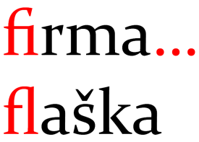

ZPRACOVÁNÍ TEXTŮ
Pravidla hladké sazby I – mezery mezi znaky
Téměř nikdy je neupravujeme!! Ve většině případů jsou stanovovány tvůrcem příslušného písma a rozhodují o optimální čitelnosti sázeného knižního textu.
Dříve se z úsporných důvodů používalo rozšíření mezer pro vyznačování – tzv. prostrkání
ligatura (slitek): znaky tvoří 1 celek, protože samostatně
by byly hůře čitelné
kerning (vyrovnání): řízení světla mezi určitými znaky

Slide 18
ZPRACOVÁNÍ TEXTŮ
Pravidla hladké sazby II – mezery mezi slovy
Základní mezislovní mezera – její optimální velikost je zhruba 1/3 em.
Závisí na typu písma a také na použitém stupni.
Základní mezislovní mezera je používána pro zarovnání do bloku,
požadovaný interval její velikosti je ¼ až ½ em
Nezlomitelná mezera – nenastane v ní konec řádku, ale jinak se chová jako základní mezera (při zarovnání do bloku se její velikost pružně mění)
Používá se za jednoznakovými předložkami a spojkami (k, s, v, z, o, u, a, i)
Pevná mezera – má stále stejnou šířku i při zarovnání do bloku
  zúžená 1/4 em: za tečkou uvnitř věty, za číslem s jednotkou, mezi skupinami číslic v čísle
  zúžená 1/6 em: mezerování výpustky,
  zúžená 1/8 em, 1/10 em: vyrovnávací pro zvláštní případy
  rozšířená 1 em nebo 2 em: oddělení částí matematických výrazů, mezi číslem a názvem sekce

Slide 19
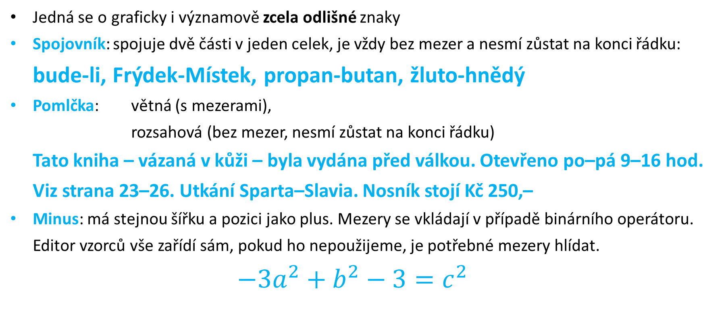
ZPRACOVÁNÍ TEXTŮ
Pravidla hladké sazby III – spojovník, pomlčka, minus
Jedná se o graficky i významově zcela odlišné znaky
Spojovník: spojuje dvě části v jeden celek, je vždy bez mezer a nesmí zůstat na konci řádku:
bude-li, Frýdek-Místek, propan-butan, žluto-hnědý
Pomlčka: větná (s mezerami),
rozsahová (bez mezer, nesmí zůstat na konci řádku)
Tato kniha – vázaná v kůži – byla vydána před válkou. Otevřeno po–pá 9–16 hod.
Viz strana 23–26. Utkání Sparta–Slavia. Nosník stojí Kč 250,–
Minus: má stejnou šířku a pozici jako plus. Mezery se vkládají v případě binárního operátoru. Editor vzorců vše zařídí sám, pokud ho nepoužijeme, je potřebné mezery hlídat.
$−3a^{2}+b^{2}−3=c^{2}$

Slide 20
ZPRACOVÁNÍ TEXTŮ
Pravidla hladké sazby IV – interpunkce
Tečka, čárka, dvojtečka, středník, vykřičník, otazník:
  Zapisují se bez mezery před, mezera je až za nimi.
  Ve shlucích (tečka-čárka apod.) je mezera až za shlukem.
  Slon, který se nudil. Lze použít síť, provaz apod.?
  Končí-li věta zkratkou, nepíše se už druhá tečka.
  Rostliny drží vodu, změkčují podloží atd.
Výpustka (tři tečky):
  naznačení vynechané části věty: Rostliny (…) se s tím dokáží vyrovnat.
  naznačení nedořečené nebo přerývané výpovědi: Byl takový… zamlklý…
  naznačení dalších členů výčtů a seznamů: Fibonacci: 1, 1, 2, 3, 5, 8, ...

Slide 21
ZPRACOVÁNÍ TEXTŮ
Pravidla hladké sazby V – uvozovky, závorky
Uvozovky
  v různých jazycích mají různé podoby (Č, A, F, R), počáteční a koncové jsou různé (tzv. 9966)
  čeština/slovenština: přisazují se bez mezer k uvozenému výrazu (výjimka: F)
  Toto „slovo“ je složeno ze 14 bitů. („kočka“ – “cat” – « chatte » – «кошка»)
Závorky
  okrouhlé, hranaté, složené; přisazují se těsně k uzavřenému výrazu
  Výsledné slovo [00101011101101] binárně (14bitové nebo větší) je pak heslem.
Uvozovky, závorky a interpunkce
  Interpunkce může následovat buď za závorkou (uvozovkou),
  nebo před ní – záleží na významu.
  Pršelo (už měsíc). (Pršelo už měsíc.) Jdeme k „Oku“. „Jdeme k Oku.“

Slide 22
ZPRACOVÁNÍ TEXTŮ
Pravidla hladké sazby VI – procento, stupeň, číselné výrazy
Procento
  čte-li se jako podstatné jméno, zápis s mezerou
  čte-li se jako přídavné jméno, pak bez mezer
  Účast byla 21 %. Nalil tam 60% roztok kyseliny.
Stupeň
  mezerování podobně jako u procent
  výjimky vždy bez mezer: stupeň piva, složené vyjádření úhlu
  25 °C, úhel 12 °, ale 12° úhel; výjimky: 10° pivo, 15°23’13’’
Složené výrazy
  Přídavná jména složená z číslovky a slova se píší bez mezer a spojovníků:
  8bitový, 14denní, 3× nebo 3krát, 5hodinový; ale x-tý, n-násobek

Slide 23
ZPRACOVÁNÍ TEXTŮ
Pravidla hladké sazby VII – zkratky
jednoslovné (tečka za) obr., tab., kpt., předl.,
víceslovné tj., atd., mj.; a. s., s. r. o., př. n. l.
kontrakční (bez tečky) pí, fa (fou, fy), fce (fcí, fcemi), cca
iniciálové (bez teček) USA, OSN, VUT
zkratková slova (vše velké) FAST, ČEDOK, MENDELU
tituly (zvláštní pravopis) PhDr., Ph.D., MUDr., ale doc., prof.
viz NENÍ ZKRATKA!!
Jde o rozkazovací způsob slovesa vidět. Proto se za toto slovo nepíše tečka.

Slide 24
ZPRACOVÁNÍ TEXTŮ
Pravidla hladké sazby VIII – čísla
dvě, sto v souvislém textu: Byly dvě hodiny v noci a kohout třikrát zakokrhal.
458 v technickém textu, věta nemá začínat číslem: Pila má 76 zubů.
1 234,12 desetinná čísla – vždy desetinná čárka. Čísla s více než třemi číslicemi dělíme po trojicích (pevné mez.) 3,141 592 6 8 848 12 756,879 7
letopočty vždy dohromady a vždy čtyřmístně: 1955, 2013
1. 7. 2010 datum s mezerami, pevná mezera mezi dnem a měsícem
měsíc uváděný slovně vždy ve 2. pádě: 11. června 1976
8 m² číslo s jednotkou ve zkratce vždy s pevnou mezerou
604 253 687 telefonní číslo po trojicích i podle zapamatovatelných částí
(např. 800 11 12 13); předvolba země uvozena „+“,
např. +420 451 321 684

Slide 25
ZPRACOVÁNÍ TEXTŮ
Mezery mezi slovy v programu typu Word
Repertoár mezer je zde omezený.
Základní mezislovní mezera – VŽDY JEDEN stisk mezerníku
Vizuální kontrola: při zobrazení skrytých znaků je mezislovní mezera znázorněna středovou tečkou: mezera∙mezi∙slovy
Nezlomitelná mezera NENÍ K DISPOZICI VŮBEC
Pevná mezera (znázorněná kolečkem): pouze jedna zúžená ¼ em a jedna rozšířená 1 em. Zúžená se používá také místo nezlomitelné (vytváří poruchy sazby do bloku). Místo kratších zúžených mezer se nepoužívají žádné mezery.
Příklady:
J.°Á.°Komenský; pí je 3,141°59; 1.°ročník; 5°osob; 17°m; o°písmu; 47°234

Slide 26
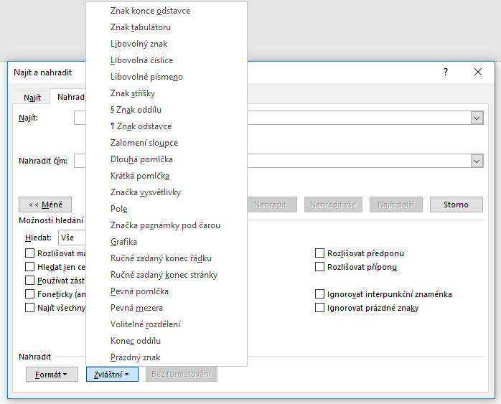
ZPRACOVÁNÍ TEXTŮ
Efektivní práce se znaky v dokumentu
Pás karet Domů/Nahradit
Záměny:
  řetězce mezer
  prázdné odstavce
  mezery na začátku/konci odstavce
  řetězce tabelátorů
  mezerování závorek
  mezerování uvozovek
  spojovníky, pomlčky
  pevné mezery před jednotky
  opravy chybných slov

Slide 27
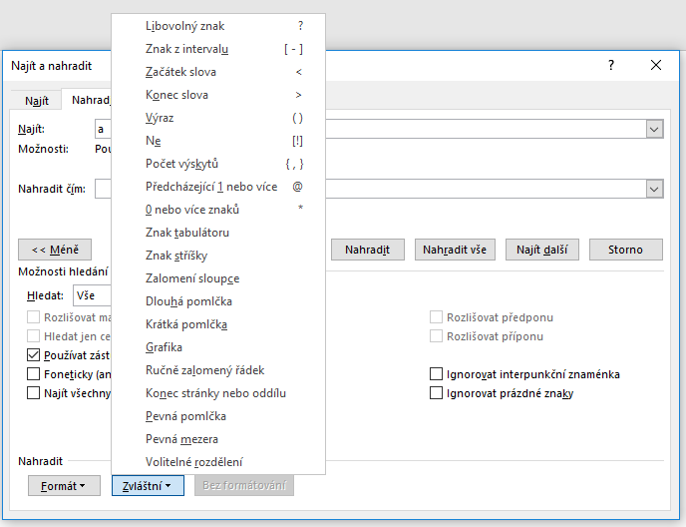
ZPRACOVÁNÍ TEXTŮ
Efektivní práce se znaky II
Pokročilé záměny: zástupné znaky
(regulární výrazy)
Najít: znaky a podvýrazy (...)
Nahradit čím: odkazy na podvýrazy \n
  mezerování interpunkce
  ˽([.,:;\!\?]) → \1
  pevná mezera mezi částmi čísel
  ([0-9]) ˽([0-9]) → \1^s\2
  pevná mezera za jednoznakovými
  předložkami a spojkami
  <([ksvzouaiKSVZOUAI]) ˽ → \1^s

Slide 28
Smíšená sazba, odstavce

Slide 29
SMÍŠENÁ SAZBA – TYPOGRAFICKÉ ZÁSADY
Smíšená sazba
Sazba s více řezy, stupni (velikostmi) nebo i typy písma. Je potřebná v téměř každém dokumentu.
Řezy písma (opakování) – modifikace základního tvaru v těchto prvcích:
  sklon tahů – skloněné (slanted, oblique), kurzíva (italic)
  duktus (tj. tmavost tahů) – tenké (thin), světlé (light), polotučné (semibold), tučné (bold), tmavé (black), těžké (heavy)
  šířka znaků – zúžené (condensed), rozšířené (extended)
  provedení tahů – obrysové (outlined), různé zdobné varianty
Využití vyznačovacích řezů:
  Kurzíva – vyznačení v textu (lze i celé věty)
  Tučné – silné vyznačení (spíše jednotlivá slova nebo sousloví, hůře se čte)
  Tučná kurzíva – pouze vyznačení uvnitř tučného (vzácné použití, nejhůře se čte)
Jiné řezy – nepoužívají se k vyznačování, ale jako jiný typ písma (základní nebo doplňkové písmo)
Stupně písma (opakování) – stanovuje se stupeň základního písma a od něj se odvozují stupně pro další prvky dokumentu.
Zásada: Rozdíl mezi stupni pro různé prvky by měl být alespoň 20 %.

Slide 30
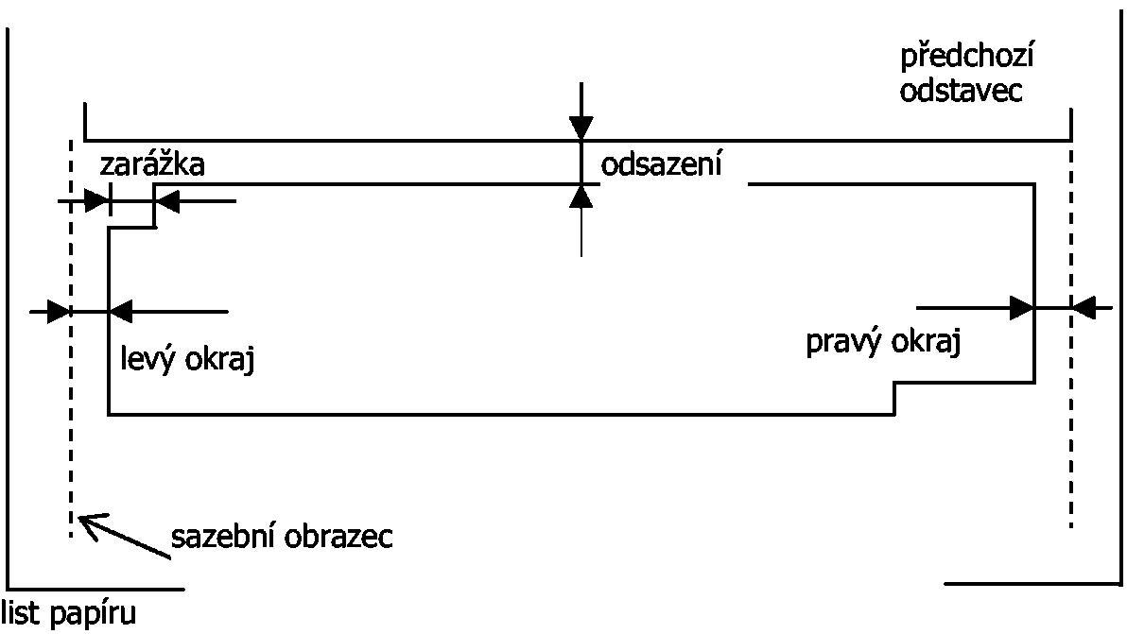
SAZBA ODSTAVCŮ – TYPOGRAFICKÉ ZÁSADY
Sazba odstavců
Odstavec je základním prvkem dokumentu, představuje myšlenkový celek. Konce odstavců vždy stanovuje pouze
autor dokumentu.
Odstavce v textu musí
být vizuálně odlišeny.
Geometrie a názvosloví
odstavce – obrázek.

Slide 31
SAZBA ODSTAVCŮ – TYPOGRAFICKÉ ZÁSADY
Sazba odstavců – parametry
Vizuální oddělení odstavců
  zarážka: nastavuje se na 1–2 em podle šířky řádku
  odsazení: běžná velikost je 0,5–1 řádkování
Zarovnání:
  základní souvislý text se zarovnává do bloku. Nutné zapnout dělení slov.
  Užší sazba (více sloupců) se zarovnává vlevo.
  Nadpisy se zarovnávají vlevo, mohou být i na střed. Bez dělení slov!
  Citát, věnování, motto a některé další zvláštní prvky se mohou zarovnávat i vpravo.
Řádkování – vzdálenost dvou po sobě jdoucích účaří. Zásadně volíme „jednoduché“, případně „nejméně“ nebo „přesně“ s udáním výšky cca 1,2 em.
Okraje – pokud jsou nenulové, volí se ve velikosti zarážky (nebo jejích násobků).
  Použití: výčty, citáty, literatura.
NE OBOJÍ!
NIKDY 1,5 nebo 2 či násobky!

Slide 32
SAZBA ODSTAVCŮ – TYPOGRAFICKÉ ZÁSADY
Odstavce a stránkový zlom
Stránkový zlom (konec stránky) nemůže nastat v libovolném místě.
Omezení a pravidla:
  Běžný odstavec – vždy dva řádky musí být společně na jedné stránce. Nastavení: „Kontrola osamocených řádků“.
  Nadpis – nesmí zůstat jako poslední odstavec na stránce, vždy za ním musí být ještě další odstavec. Nastavení: „Svázat s následujícím“. Samotný víceřádkový nadpis nesmí být nikdy rozdělen koncem stránky. Nastavení: „Svázat řádky“.
  Tabulkové buňky s textem, popisky tabulek a obrázků, strofy veršů, krátké několikařádkové citáty apod. nemohou být nikdy rozděleny koncem stránky. Nastavení: „Svázat řádky“.
  Nadpis nejvyšší úrovně (např. kapitola) v delších textech – typicky začíná na nové stránce. Nastavení: „Konec stránky před“.

Slide 33
SAZBA ODSTAVCŮ – TYPOGRAFICKÉ ZÁSADY
Sazba nadpisů (podnadpisů)
Slouží k členění dokumentu a k lepší orientaci čtenáře
Mají obvykle více úrovní (doporučeno max. 3)
Vždy jednotný systém – úrovně se odlišují JEN v jednom parametru
Příklady:
  tučný řez, základní typ písma, úrovně odlišeny velikostmi (například 12 – 14 – 18 bodů)
  základní typ písma, stejné velikosti, úrovně odlišeny řezem (např. obyčejný – kurzíva – tučné)
  doplňkový typ písma, obyčejný řez, úrovně odlišeny velikostmi
Úrovně se navíc mohou označovat desetinným hierarchickým číslováním (1 – 1.1 – 1.1.1). Za číslem se nepíše tečka, tečka odděluje jednotlivé úrovně a píše se bez okolních mezer.
Běžné oceli
3.1 Oceli třídy 11 pro konstrukční účely
3.1.1 Oceli třídy 1153

Slide 34
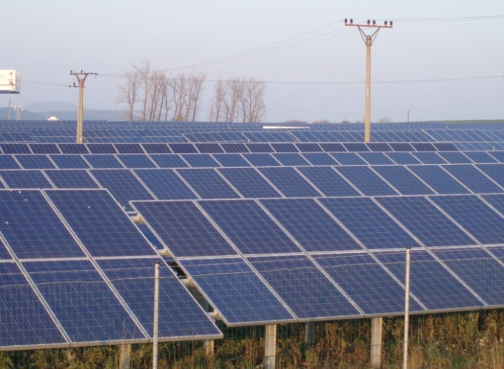
SAZBA ODSTAVCŮ – TYPOGRAFICKÉ ZÁSADY
Poznámky pod čarou, popisky obrázků a tabulek
Poznámky pod čarou – doplňují základní text, někdy obsahují odkazy na zdroje.
  Sázejí se menším stupněm písma (pro základní text 12 b mají poznámky stupeň 10 b).
  Vkládají se automatickou funkcí. Čára cca 1/3 šíře sazby.
  Odkazovací symbol (číslo, hvězdička apod.) se v textu
  přisazuje vždy bez mezery vlevo.¹¹
Popisky obrázků a tabulek
  jednotné provedení, označení číslem (průběžně nebo
  po kapitolách).
  často menší stupeň, sazba na střed nebo vlevo, kurzíva
  nebo doplňkový typ písma. Popisek obrázku je
  typicky pod obrázkem, popisek tabulky je nad tabulkou.
Obr. 4.5 Zábor zemědělské půdy fotovoltaickou elektrárnou (Pělucha, 2012)
¹¹ Příklad poznámky pod čarou. Za poznámkou je vždy tečka.

Slide 35
Technologie

Slide 36
TECHNOLOGIE – PRINCIP ZNAČKOVÁNÍ
Co je dokument z technického úhlu pohledu?
Skládá se ze dvou prolínajících se částí:
  vlastního obsahu (text, obrázky, matematické výrazy...)
  povelů pro formátování – tzv. značek
Značky (povely) mohou nést dvojí informaci:
  vizuální – informace o vzhledu (např. „tohle je tučně, 12 b“)
  strukturní – informace o významu (např. „tohle je nadpis 2. úrovně“)
Kriticky důležité jsou strukturní značky. Proč?
  vzhled se může měnit podle potřeby, ale význam zůstává
  vzhled může změnit kdokoliv, ale význam stanovuje pouze autor
  ztrátu strukturní informace nelze bez autora obnovit
  přítomnost strukturní informace umožňuje znovupoužívat dokument pro různé účely
Je velmi vhodné oddělit vizuální informaci od vlastního dokumentu, kde zůstávají jen strukturní informace.

Slide 37
TECHNOLOGIE – PRINCIP ZNAČKOVÁNÍ
Realizace strukturních značek v programu typu Word
Základním nástrojem pro značkování ve Wordu je formátovací styl.
Pracovně jej můžeme definovat jako pojmenovanou skupinu formátovacích parametrů.
Jméno stylu = strukturní informace. Parametry stylu = vizuální informace.
Typy stylů:
  znakový – určen pro ovlivnění částí odstavců (jednotlivých znaků, slov)
  odstavcový – určen pro celé odstavce
  propojený – znakové i odstavcové parametry (nejasný účel bezkoncepčního systému)
  seznamový – pro výčty a seznamy
  tabulkový – pro tabulky
Z uvedených typů lze rozumně využít pouze znakové a odstavcové.

Slide 38
TECHNOLOGIE ZPRACOVÁNÍ DOKUMENTŮ
Systematický a efektivní postup realizace dokumentu
Krok 1: Zjištění prvků dokumentu (řeší autor – strukturní značky)
Krok 2: Návrh typografických parametrů (řeší úpravce – vzhled a vzájemné logické souvislosti)
Krok 3: Vytvoření systému stylů (řeší sazeč – prvek dokumentu je názvem, typografické parametry náplní stylu)
Krok 4: Aplikace stylů v dokumentu, případné úpravy; běžné používání dokumentu
Autor, úpravce a sazeč historicky byly oddělené osoby a každá uměla dokonale svou roli, dnes jde často o jednu a tutéž osobu

Slide 39
EFEKTIVNÍ REALIZACE DOKUMENTU – JAK NA TO
Krok 1 – prvky dokumentu
Pozice autora: projdeme celý dokument a rozpoznáváme prvky, například:
  běžný odstavec textu
  nadpis (více úrovní)
  poznámka pod čarou
  popisky obrázků, tabulek
  číslovaný/nečíslovaný seznam
  důležitý text
  matematický symbol
  autor v bibliografické citaci, název dokumentu v bibliografické citaci
Vytvoříme soupis všech prvků, určíme jejich výstižné názvy
Rozhodneme, zda jde o prvek odstavcového, nebo znakového charakteru
Některé prvky lze očekávat ve velké řadě různých typů dokumentů (např. běžný text, nadpisy)

Slide 40
EFEKTIVNÍ REALIZACE DOKUMENTU – JAK NA TO
Krok 1 – prvky dokumentu: příklad odborného článku
Název | Druh | Popis
základ | odstavec | materiál běžných odstavců
článek | odstavec | nejvyšší nadpis – nadpis celého článku
sekce | odstavec | nižší nadpis – oddíly článku
motto | odstavec | citát uvozující článek
autor článku | odstavec | jméno a příjmení autora
adresa autora | odstavec | pracoviště autora, kontakty
literatura | odstavec | položka seznamu bibliografických citací
vyznač | znak | důležitý text
anglicky | znak | pasáže v angličtině
lit. autor | znak | vyznačení jména autora v bibliografických citacích
lit. název | znak | vyznačení názvu dokumentu v bibliografických citacích

Slide 41
EFEKTIVNÍ REALIZACE DOKUMENTU – JAK NA TO
Krok 2 – typografické parametry
Začíná se volbou základního písma – písmo a jeho stupeň zásadním způsobem určuje téměř všechny ostatní parametry celého dokumentu
Základní písmo je atributem stylu pro běžné odstavce
Zvolí se geometrie běžného odstavce (se zarážkami / s odsazením; zarovnání; řádkování)
Zvolí se systém nadpisů (jaký typ písma, jaké rozlišení úrovně: stupněm/řezem)
V závislosti na systému se určí vlastnosti jednotlivých úrovní nadpisů
Stanoví se geometrie bibliografických citací
Stanoví se geometrie doplňkových odstavců (citáty, výčty, popisky tabulek a obrázků atd.)
Zvolí se prototyp tabulkových polí a způsob umísťování obrázků a tabulek
Zvolí se způsoby vyznačování
Zvolí se vzhled prvků bibliografických citací
Stanoví se logické návaznosti prvků

Slide 42
EFEKTIVNÍ REALIZACE DOKUMENTU – JAK NA TO
Krok 2 – typografické parametry: příklad odborného článku
Název prvku | Vizuální parametry
základ | písmo Cambria, 12 pt, obyč., do bloku, odsazení ½ řádku, řádkování podle fontu
článek | jako všechny nadpisy + 20 pt, nová stránka, za 24 pt, 1. úroveň osnovy
sekce | jako všechny nadpisy + 14 pt, před 18 pt, za 9 pt, 2. úroveň osnovy
motto | jako základ + vlevo, 2/3 šíře sazby, 10 pt, kurzíva, před i za 12 pt
autor článku | jako základ + na střed, 14 pt, před i za 17 pt
adresa autora | jako autor článku + před 0 pt
literatura | jako základ + předsazení 2 em, vlevo, bez stránkového zlomu
vyznač | jako okolní text + kurzíva
anglicky | jako okolní text + jazyk: angličtina GB
lit. autor | jako okolní text + kapitálky
lit. název | jako okolní text + kurzíva
všechny nadpisy | jako základ + tučné, vlevo, nesmí být na konci stránky, bez dělení slov

Slide 43
EFEKTIVNÍ REALIZACE DOKUMENTU – JAK NA TO
Krok 2 – typografické parametry: příklad odborného článku
Určení „jako XXX“ představuje logické vazby mezi prvky
Logická vazba je dána typografickými zásadami, např. „položky bibliografických citací se sázejí stejně jako základní text, jen se zvýrazní první řádek tím, že je na plnou šíři sazby, další řádky položky se zarážejí a jedna položka literatury je vždy celá na jedné stránce“ – literatura je sázena jako základ, k němuž se přidá předsazení 2 čtverčíky a zabrání se stránkovému zlomu.
Logickou vazbu mezi prvky můžeme znázornit graficky:
Pomocné prvky – nejsou přímo v dokumentu, ale soustřeďují skupiny parametrů
(například všechny nadpisy)
základ
literatura

Slide 44
EFEKTIVNÍ REALIZACE DOKUMENTU – JAK NA TO
Krok 2 – typografické parametry: příklad návazností
Název prvku | Vizuální parametry
základ | písmo Cambria, 12 pt, obyč., do bloku, odsazení ½ řádku, řádkování podle fontu
článek | jako všechny nadpisy + 20 pt, nová stránka, za 24 pt, 1. úroveň osnovy
sekce | jako všechny nadpisy + 14 pt, před 18 pt, za 9 pt, 2. úroveň osnovy
motto | jako základ + vlevo, 2/3 šíře sazby, 10 pt, kurzíva, před i za 12 pt
autor článku | jako základ + na střed, 14 pt, před i za 17 pt
adresa autora | jako autor článku + před 0 pt
literatura | jako základ + předsazení 2 em, vlevo, bez stránkového zlomu
vyznač | jako okolní text + kurzíva
anglicky | jako okolní text + jazyk: angličtina GB
lit. autor | jako okolní text + kapitálky
lit. název | jako okolní text + kurzíva
všechny nadpisy | jako základ + tučné, vlevo, nesmí být na konci stránky, bez dělení slov
základ
litera-tura
všechny
nadpisy
autor
článku
motto
článek
sekce
adresa
autora

Slide 45
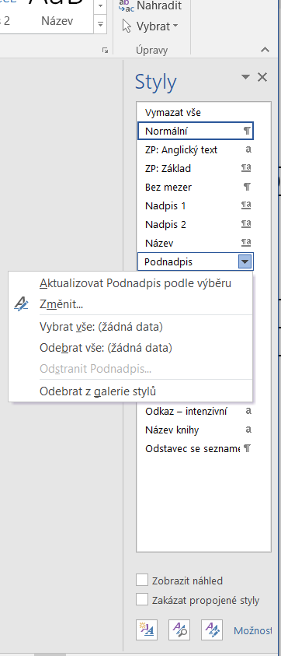
EFEKTIVNÍ REALIZACE DOKUMENTU – JAK NA TO
Krok 3 – výroba stylů
zobrazení nabídky Styly
Předdefinované styly jsou většinou nepoužitelné, vytváříme vlastní systém
Název prvku = název stylu, vhodné doplnit vhodnou předponou
např. „základ“ → XX: základ; „motto“ → XX: motto
Důvod: vlastní styly budou v seznamu vypisovány pohromadě
Pořadí vytváření: začínáme od kořene stromu závislostí (nový styl
musí mít vždy již existujícího svého předchůdce v návaznosti)
Nabídka stylů: zobrazení pomocí šipky v pásu karet Styly
Vytvoření stylu: tlačítko Nový styl
Úprava existujícího stylu: v detailní nabídce služba Změnit...
Úprava zobrazení nabídky stylů: odkaz Možnosti
lze zvolit, které styly se budou zobrazovat, v jakém pořadí
(volíme abecední)
detail stylu
způsob zobrazení nabídky
Nový styl

Slide 46
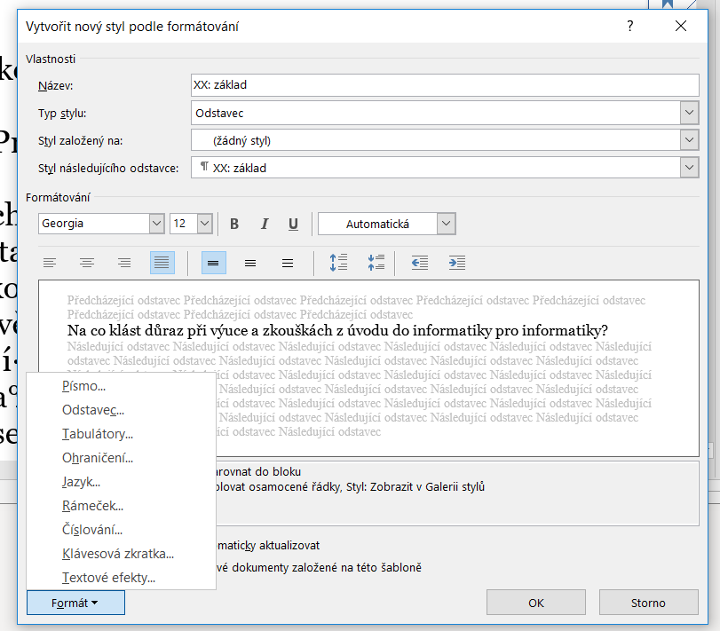
EFEKTIVNÍ REALIZACE DOKUMENTU – JAK NA TO
Krok 3 – výroba stylů: odstavcový styl
Vytvoření nového stylu – základní dialog
Identifikace stylu:
  název (předpona XX: pro abecední řazení)
  typ (odstavcový nebo znakový)
  vazba (žádný styl = není vazba; výběr jiného
  stylu vytvoří návaznost; podle grafu)
  následující v zapisovaném proudu (jméno
  stylu, který se nastaví pro následující
  odstavec, když při vkládání textu
  uděláme konec odstavce)
Nastavení parametrů:
  „rychlé“ formátování výběrem ikony
  kompletní formátování z nabídky „Formát“
„rychlé“ formátování
všechny formátovací parametry

Slide 47
EFEKTIVNÍ REALIZACE DOKUMENTU – JAK NA TO
Krok 3 – styly: vysvětlení funkce návazností
Stanovení návazností má vždy základ v typografických vlastnostech
Je-li vytvořena návaznost stylu např. „XX: motto“ na styl „XX: základ“, pak se způsobí:
  v okamžiku vytváření podřízeného stylu kopie parametrů nadřízeného stylu
  kdykoliv později změnou nějakého parametru nadřízeného stylu i změna v podřízeném stylu
Druhá funkce je pro efektivní ovládání dokumentu zcela zásadní. Zdědění parametrů z nadřízených stylů umožňuje propagovat změnu v jednom stylu také do všech podřízených.
Kdy to neplatí:
  změníme-li (nastavíme-li) v podřízeném stylu určitý parametr na jinou hodnotu, propagace z nadřízeného stylu se v tomto parametru neprovádí. Můžeme tak propagaci potlačit.
  Příklad: Existuje vazba (viz graf): XX: základ → XX: všechny nadpisy → XX: článek | XX: sekce. Ve stylu XX: základ je nastaven určitý typ písma. Chceme-li nadpisy sázet doplňkovým písmem, provedeme ve stylu XX: všechny nadpisy nastavení jiného typu, pak článek i sekce budou sázeny tímto změněným typem písma a změna nastavení písma ve stylu XX: základ už na to nebude mít vliv.

Slide 48
EFEKTIVNÍ REALIZACE DOKUMENTU – JAK NA TO
Krok 3 – výroba stylů: znakový styl
Znakové styly mají podstatně menší množství parametrů oproti odstavcovým
Návaznosti navzájem mezi znakovými styly mají analogický efekt jako u odstavcových stylů
Návaznosti mezi znakovými styly se používají málokdy – je zde málo parametrů
Nelze na sebe navázat styly různé kategorie (znakový na odstavcový apod.)
Vazba znakového stylu na odstavcový je tedy nepřímá – a to jen tehdy, zvolíme-li v nastavení „Styl založený na“ možnost „(standardní vlastnosti)“.
V tom případě se použijí vlastnosti textu v místě, kde je tento styl aplikován → tím vznikne vazba na okolní odstavcový styl. To je v tabulce s výčtem prvků indikováno označením
„jako okolní text“

Slide 49
EFEKTIVNÍ REALIZACE DOKUMENTU – JAK NA TO
Krok 4 – aplikace stylů v dokumentu
Připravený styl je nutné přiřadit odpovídajícímu prvku v dokumentu:
  znakové styly – výběr textu + klik v seznamu stylů
  odstavcové styly – pro jeden odstavec: umístění kurzoru a výběr v seznamu stylů;
  pro více odstavců: výběr v dokumentu + klik v seznamu stylů
  základní styl pro celý text: Ctrl-A (výběr celého textu) + výběr XX: základ
Formátování (změny formátování) dokumentu: pouze změnami parametrů stylů
Kontrola správných návazností: změnou vhodného parametru určitého stylu lze ověřit, že tento parametr ovlivňuje odpovídající prvky dokumentu (např. změna základního písma změní sazbu celého dokumentu; změna řezu nadpisů ovlivní všechny nadpisy apod.)

Slide 50
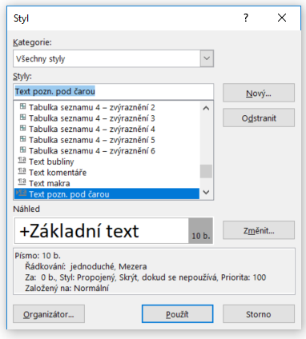
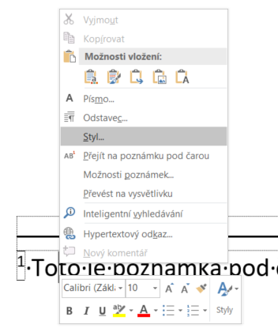
EFEKTIVNÍ REALIZACE DOKUMENTU – JAK NA TO
Krok 4 – převzetí stylů
S některými prvky dokumentu je svázán předdefinovaný styl (např. poznámka pod čarou, záhlaví a paty, obsahové položky...)
Vložením tohoto prvku vznikne nesoulad stylů a návazností v systému stylů dokumentu
Řešení: změna návaznosti předdefinovaného stylu a případná úprava parametrů
Problém: styl se nemusí objevit v seznamu stylů.
Řešení: kontextová nabídka/Styl
změna parametru
„Styl založený na“

Slide 51
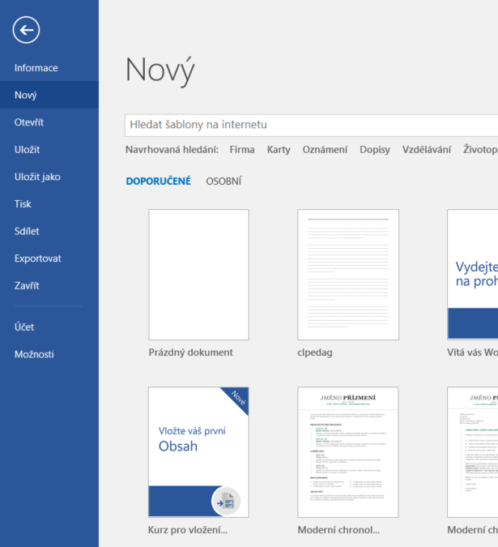
EFEKTIVNÍ REALIZACE DOKUMENTU – JAK NA TO
Šablona dokumentu
Typ dokumentu: souhrn veškerého formátování a systém stylů
Nový dokument: výběr šablony
Vytvoření vlastní šablony – úschova
vytvořených stylů
Postup:
  vytvoření stylů (krok 1 až 4)
  nastavení dokumentu (okraje apod.)
  odstranění textu (styly zůstávají)
  uložit jako – typ šablona
předdefinované/vlastní šablony

Slide 52
Prvky odborných dokumentů

Slide 53
SAZBA TABULEK
Tab. 5.1 – Přehled výměr a výnosů pšenice za rok 2010
(zpracováno podle dat Farského, 2010, s. 58)
Typografické zásady
Pozemek | Výměra (ha) | Výnos 2010 (t/ha)
Skružná | 12,4 | 4,76
Pod hájem | 06,2 | 4,33
Křižno | 08,9 | 4,95
Velká Šťáhle | 05,7 | 4,88
Tabulka – slouží ke zpřehlednění dat.
Tabulková data:
  kvůli úspoře místa lze použít menší
  stupeň písma,
  dostatečný prostor v polích,
  verzálkové neproporcionální číslice,
  správné zarovnání (text doleva, čísla stejnými řády pod sebou).
Tabulková pole mohou být hlavičková (vyznačená – tučně, podbarvením; sazba na střed) a datová (obyčejný řez, zarovnání podle charakteru dat).
Technické provedení: přímo prostředky Wordu (výhodné využití motivu, vazba na základní písmo dokumentu), nebo vložení z Excelu (je potřebné vizuálně přizpůsobit).
V odborných dokumentech musí mít každá tabulka popisek (číslo, text). Za textem popisku není tečka. Umístění popisku: obvykle nad tabulkou, není však závazné. V dokumentu vždy jednotně.

Slide 54
SAZBA TABULEK
Technické nástroje pro sazbu tabulek
Tabulkové pole – popsáno odpovídajícím odstavcovým stylem
Společné vlastnosti tabulkových polí – shrnuty do pomocného stylu (XX: tabulkové pole):
  vhodný typ písma (základní písmo nebo doplňkové písmo), návaznost na základní styl(?)
  často menší stupeň – podle velikostí tabulek v dokumentu
  bez zarážky
  zarovnání vlevo
  bez vertikálních mezer
  zakázán stránkový zlom
Z pomocného stylu jsou odvozeny
konkrétní typy tabulkových polí:
  XX: tabulková hlavička – tučné, na střed
  XX: tabulková data, čísla – na střed
XX: základ
XX: tabulkové pole
XX: tabulková hlavička
XX: tabulková data, čísla

Slide 55
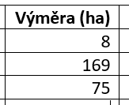
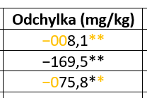
SAZBA TABULEK
Zarovnání číselných hodnot
Čísla musí být zarovnána stejnými řády pod sebou – nutná podmínka: neproporcionální číslice v použitém fontu (Písmo/karta Upřesnit – Funkce písem Open type; Mezery mezi čísly: Tabulkové, Číselné tvary: Vyrovnané)
Autorský příspěvek: čísla ve sloupci se stejnou přesností
Triviální případ: celočíselné hodnoty, sloupec vpravo
(často esteticky nepřijatelné)
Znaménko minus – na zarovnání se nepodílí
Doplňkové značky (odkazy na poznámky apod.)
nesmějí rovněž narušit zarovnání
Univerzální řešení: sloupec na střed, „netisknoucí výplňky“
– realizované jako znakový styl pro text zobrazovaný
barvou pozadí (XX: tab. vyrovnání)

Slide 56
SAZBA TABULEK
Celkové úpravy, popisky
Ohraničující linky: jednotná úprava, obvykle stačí jedna až dvě tloušťky čar (0,5 b., 1 b.)
Uzavřená/otevřená tabulka: jednotně v celém dokumentu; otevřené tabulky: jiná technologie
Stránkový zlom: Opakování záhlaví na každé stránce
Prostor v polích: vzdálenost obsahu pole a jeho ohraničení:
cca 3 b. na všech stranách (Rozložení/Okraje buňky)
Celá tabulka: zarovnání vůči textu – obvykle na střed,
bez obtékání (Rozložení/Vlastnosti – karta Tabulka)
Popisky – odvozeny od společných vlastností
popisků obrázků a tabulek
Umístění: obvykle nad tabulku, zajišťuje vertikální
mezery, svázán s tabulkou
Odkaz na zdroj – součástí popisku
Oddělení tabulky a následujícího textu:
speciální styl pro prázdný odstavec.
XX: základ
XX: všechny popisky
XX: popisky tabulek
XX: popisky obrázků

Slide 57
OBRÁZKY
Technické provedení
Vložení z externího souboru: rastrové (JPG, PNG) / vektorové (WMF)
Úprava na rozměr sazby, optimální rozlišení rastrových obrazů – viz obrazové editory
Kreslení pomocí obrazců ve Wordu: texty v textových polích – odpovídající styl
Umístění obrázku: rovnoběžně s textem – do odstavce se speciálním stylem definujícím zarovnání a vertikální mezery vzhledem k okolnímu textu a popisku:
  návaznost: (žádný styl)
  na střed
  mezera před: obvykle 1 řádek při řádkování základního textu
  mezera za: půl řádku základního textu – vzdálenost k popisku
  svázat s následujícím (následuje popisek)
Popisek obrázku – návaznost na všechny popisky jako u tabulek, mezera za = mezera před obrázkem

Slide 58


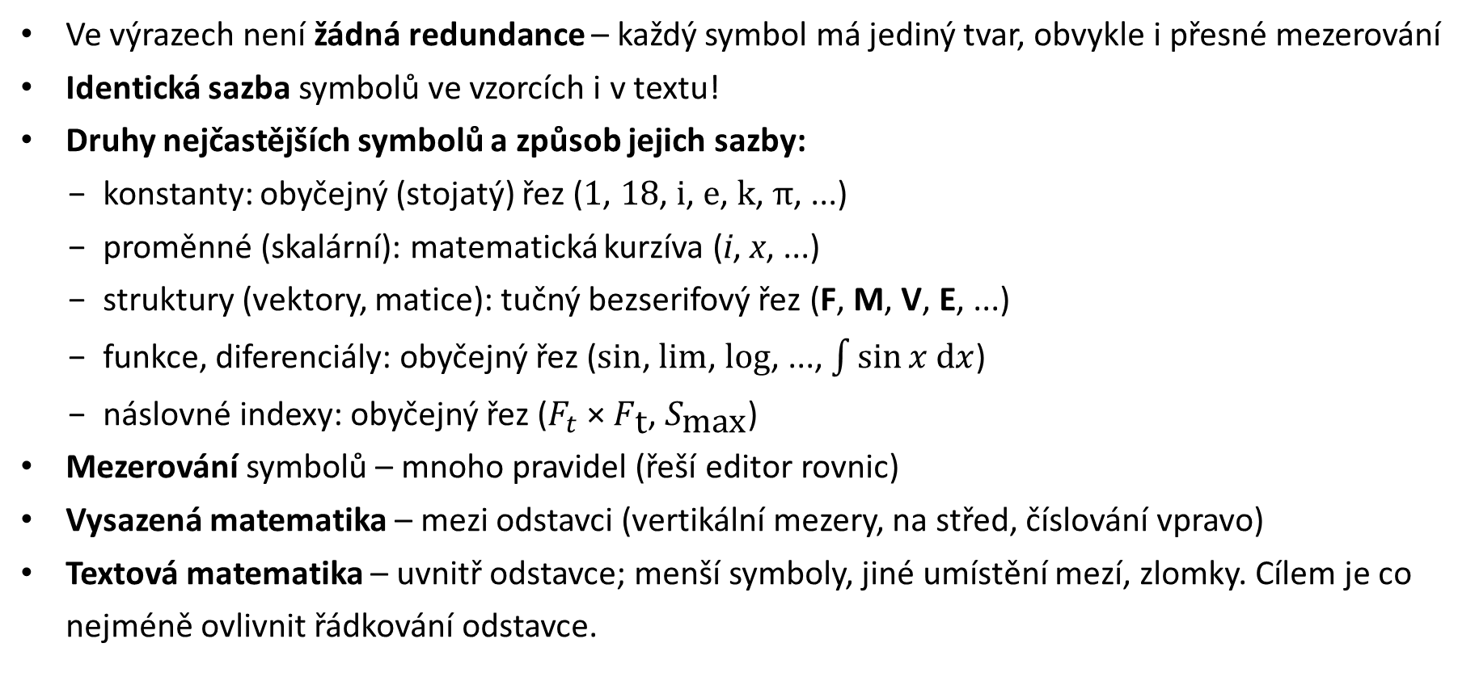
MATEMATICKÉ VÝRAZY
Typografické zásady
Ve výrazech není žádná redundance – každý symbol má jediný tvar, obvykle i přesné mezerování
Identická sazba symbolů ve vzorcích i v textu!
Druhy nejčastějších symbolů a způsob jejich sazby:
  konstanty: obyčejný (stojatý) řez (1, 18, i, e, k, π, ...)
  proměnné (skalární): matematická kurzíva (i, x, ...)
  struktury (vektory, matice): tučný bezserifový řez (F, M, V, E, ...)
  funkce, diferenciály: obyčejný řez (sin, lim, log, ..., $\int{\sin{x \text{d}x}}$)
  náslovné indexy: obyčejný řez ($F_{t}$ × $F_{\text{t}}$, $S_{\text{max}}$)
Mezerování symbolů – mnoho pravidel (řeší editor rovnic)
Vysazená matematika – mezi odstavci (vertikální mezery, na střed, číslování vpravo)
Textová matematika – uvnitř odstavce; menší symboly, jiné umístění mezí, zlomky. Cílem je co nejméně ovlivnit řádkování odstavce.

Slide 59
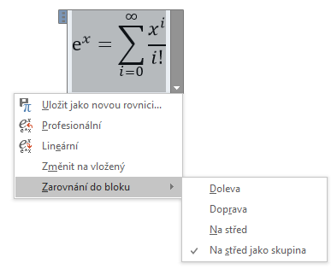
MATEMATICKÉ VÝRAZY
Technické řešení matematických výrazů
Typ písma: matematické výrazy jsou implicitně řešeny písmem Cambria Math → doporučení: základní písmo dokumentu Cambria
Základním nástrojem je editor rovnic (Alt =);
výraz: vložený/samostatný; při editaci lze použít
příkazy LaTeX – velmi urychluje tvorbu výrazu
jednotlivé symboly v textu bez editoru – pozor na správný
tvar (kurzíva, mezerování)
Vysazená matematika:
pozor na doplňkovou interpunkci – je součástí výrazu
zarovnání vzhledem k okolí (běžně na střed)

Slide 60
MATEMATICKÉ VÝRAZY
Číslované rovnice
Vysazená matematika typicky mívá číslování – v kulatých závorkách na pravém okraji
Protože nelze k vysazené matematice dopsat žádný text, je nutné ji umístit do samostatného pole tabulky a číslování do dalšího pole tabulky.
Výraz na střed a číslování vpravo → tři pole tabulky
Levé a pravé pole má stejnou šířku – zaručuje, že prostřední pole a jeho obsah je na střed stránky
V tabulce je třeba zrušit ohraničení a nastavit vnitřní mezery na všech stranách na nulu
Mají-li být výrazy vlevo, má tabulka pouze dva sloupce
Do pravého pole číslo rovnice – ručně, nebo jako nový titulek
Celou tabulku lze uložit jako stavební blok: označíme celou tabulku, Vložení/Tabulka/Rychlé tabulky/Uložit výběr do galerie rychlých tabulek; zde lze vložit mezi rovnice
 | $$V= \frac{4}{3} πr^{3}$$
(5)

Slide 61
Stránkové prvky

Slide 62

STRÁNKY
Sazební obrazec, okraje stránky
4
list papíru
List papíru (normalizovaný poměr stran $1:\sqrt{2}$) a jeho optický střed
Veškerý materiál na stránce – sazební obrazec
Tři části sazebního obrazce: záhlaví, zrcadlo, pata.
Okraje určují umístění sazebního obrazce na list papíru
Sazební obrazec vyvážené stránky respektuje pozici optického středu
Umístění sazebního obrazce: geometrické konstrukce, poměr okrajů
Nejpoužívanější poměr: levý : horní : pravý : dolní = 3 : 4 : 5 : 7
Z toho důvodu jsou všechny přednastavené poměry okrajů ve Wordu
nepoužitelné.
Poměry okrajů platí pro pravé stránky (liché), levé stránky (sudé) mají levý a pravý okraj naopak
záhlaví
zrcadlo
optický střed
3
5
Okraje nahoře a dole
nikdy nejsou stejné!
pata (zápatí)
7

Slide 63
STRÁNKY
Nastavení okrajů – nabídka Vlastní okraje / karta Okraje a karta Rozložení
Nastavení okrajů Word – dvoustranný dokument:
A
horní
C
A
B
dolní
záhlaví
záhlaví
zrcadlo levé strany
zrcadlo pravé strany
C
od hrany k záhlaví
D
od hrany k zápatí
E
vnější
F
vnitřní
G
u hřbetu
Je nutné
dopočítat A a B
pata (zápatí)
pata (zápatí)
B
D
F : C : E : D = 3 : 4 : 5 : 7
E
F
G
G
F
E

Slide 64
STRÁNKY
Běžná živá záhlaví a paty
Slouží pro orientaci čtenáře v dokumentu. Živá = mění se zobrazené informace
Od hlavního textu musí být odlišeny.
Záhlaví se obvykle sází menším stupněm písma, odděluje se linkou a mezerou, obsahuje víc informací než pata: číslo stránky, název kapitoly (vlevo), název sekce (vpravo)
Pata se sází často vyznačovacím řezem, typicky obsahuje jen číslo stránky
Dvoustranný dokument: Záhlaví a paty jsou symetrické vůči svislé středové ose ve hřbetu.
Realizace:
  nastavení záhlaví na kartě Rozložení v dialogu Vlastní okraje, dvoustranný dokument = zrcadlové okraje
  pro každý oddíl textu možnost vlastního nastavení
  v dokumentu Vložení/Záhlaví – Upravit záhlaví nebo dvojklik do prostoru záhlaví
  vložení odpovídajících polí (číslo stránky – Page, odkaz na nadpisový styl – StyleRef)
  převzetí implicitního stylu (Záhlaví, Zápatí – vytvoření odvozených stylů pro levé a pravé varianty)

Slide 65
Dokumenty a jejich části

Slide 66

DOKUMENT
List papíru – normalizované formáty
Norma ČSN EN ISO 216 (DIN 476)
Poměr stran $1:\sqrt{2}$
4 řady A, B, C, D
Řada A: nejpoužívanější
Řada B: mezi formáty A
Řada C: obálky pro A
Řada D: obálky pro B
A0: plocha 1 m²
B0: šířka 1 m
Odvození: půlení delší
strany
formát šířka výška
letter 216 279
folio 216 330
quarto 215 275
Řada A
formát šířka výška
[mm] [mm]
A0 841 1189
A1 594 841
A2 420 594
A3 297 420
A4 210 297
A5 148 210
A6 105 148
A7 74 105
A8 52 74
A9 37 52
A10 26 37
Řada B Řada C
formát šířka výška formát šířka výška
B0 1000 1414 C0 917 1297
B1 707 1000 C1 648 917
B2 500 707 C2 458 648
B3 353 500 C3 324 458
B4 250 353 C4 229 324
B5 176 250 C5 162 229
B6 125 176 C6 114 162

Slide 67
DOKUMENT
Rozložení stran v dokumentu – doporučené pořadí
Dvoustranný dokument
L – sudá
P – lichá
Seznam zkratek, symbolů a pojmů
Resumé
(cizojazyčné)
První kapitola
Doslov
Rejstřík
Text knihy
Text knihy
Obsah
Seznam obrázků a tabulek
Věnování,
poděkování,
motto
Předmluva
Úvod
Patitul
Seznam literatury
Titul
Abstrakt
Protititul
(frontispis)
Přílohy
Vydavatelský záznam
copyright
ISBN

Slide 68
DOKUMENT
Oddíly textu
Oddíl – část dokumentu s vlastními stránkovými parametry
Použití:
  logický celek (přední část dokumentu, jedna kapitola, přílohy...)
  technický celek (změna formátu papíru, např. velká tabulka na šířku)
  typografický celek (například změna jednosloupcové na vícesloupcovou sazbu, změna rozložení prvků na stránce)
Nový oddíl: Rozložení/Konce – Konce oddílů
  Další stránka – např. pro změnu formátu papíru
  Spojité – například pro změnu počtu sloupců sazby na stejné stránce
  Lichá stránka – pro velké logické celky dokumentu; ty vždy začínají na liché (pravé) stránce
  (Sudá stránka – účel není jasný)
POZOR: Zrušením oddílu se jeho parametry nastaví do oddílu předcházejícího!

Slide 69
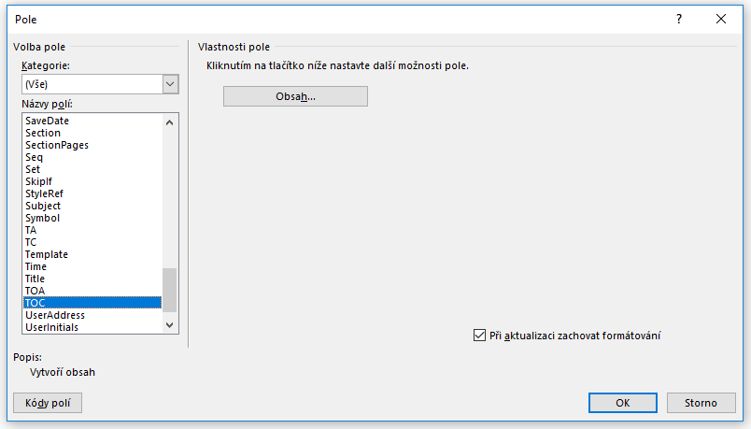
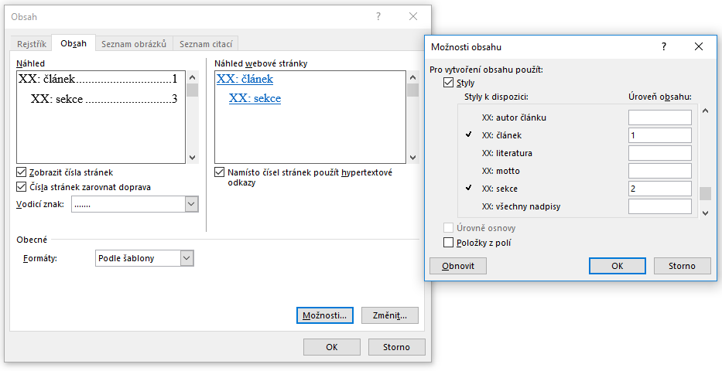
DOKUMENT
Automatická tvorba obsahu
Chceme mít obsah pod kontrolou → žádné automatické funkce
Předpoklad: v dokumentu máme odpovídající systém stylů
Obsah: do odpovídajícího místa vložíme jako pole TOC (Vložení/Rychlé části/Pole – TOC)

Slide 70
DOKUMENT
Automatická tvorba obsahu
Úprava tvaru obsahu: jednotlivé úrovně jsou formátovány automatickými styly „Obsah 1“, „Obsah 2“ atd. Tyto styly je potřebné převzít (nastavit odpovídající návaznosti).
Z toho důvodu je dobré mít pomocný styl „Položky obsahu“ a na něj navázat ostatní styly obsahu:
Obdobně lze vytvořit seznam obrázků
(obsahovou položkou je popisek obrázku),
i seznam tabulek (s popisky tabulek)
Nadpis obsahu – obvykle nejvyšší nadpis
Nesmí se dostat do obsahu – vytvoříme nový styl,
který převezme veškeré parametry nejvyššího
nadpisu, jen má jiné jméno – to se do obsahu
již nezahrne.
XX: základ
XX: Položky obsahu
Obsah 1
Obsah 2

Slide 71
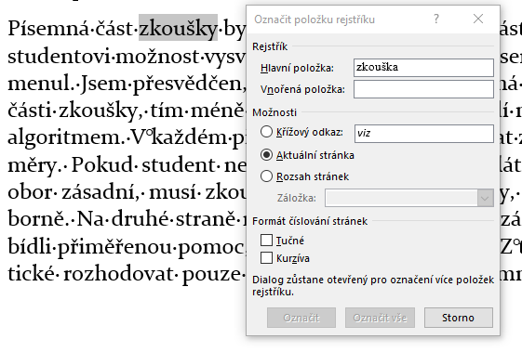
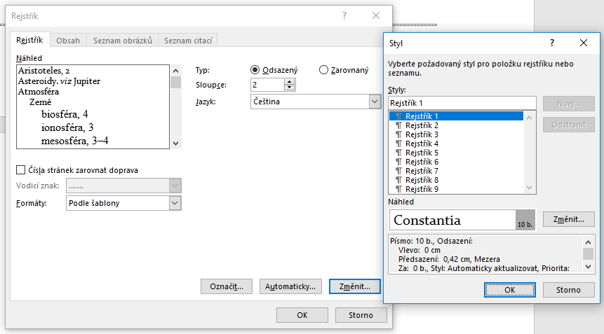
DOKUMENT
Automatická tvorba rejstříku
Rejstřík – abecedně řazený seznam pojmů s odkazem na stránky
Důležitý u odborných (zejména přehledových) publikací
Tematický rejstřík – v dokumentu může být více rejstříků (jmenný, bibliografický, pojmový…)
Úrovně v rejstříku – nadřazený pojem, podřazený pojem (typicky podstatné jméno a k němu více přídavných jmen, např. „paměť:
operační, disková, pevná“)
Technické řešení:
  samotný rejstřík: Vložení/Rychlé části/Pole –
  Index
  převzetí automatických stylů
  hesla: dialog pro pole Index;
  možnost automaticky vyhledat
  podle obsahu jiného souboru
kvalitní rejstřík: ručně, rovnou při psaní textu;
rozhodnutí o nadřízeném a podřízeném hesle

Slide 72
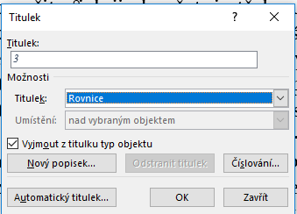
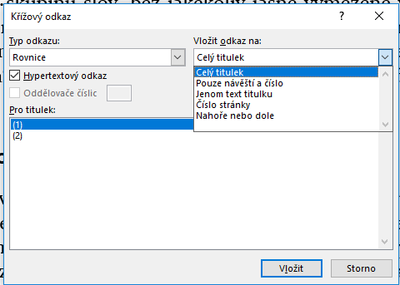
DOKUMENT
Titulky a odkazy
Titulky: automatické číslování tabulek, obrázků, rovnic
Vložení: pás karet Reference/Vložit titulek
Lze odkazovat na libovolné objekty s číslováním
Tvar titulku lze ovlivnit (Nový popisek...)
Titulek lze následně přemístit do jiného místa – to je
využíváno pro číslování rovnic, titulek je v jiném poli
než samotný výraz
Odkaz na titulek v textu: pás karet Reference/Křížový odkaz
Lze vybrat typ odkazu a v seznamu se nabídnou již známé
objekty
Odkazovat lze různé části – celý titulek atd., lze také odkázat
na číslo stránky

Slide 73
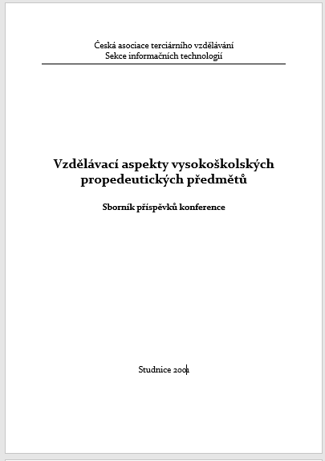
DOKUMENT
Titulní stránka
Zásady:
Uvádí čtenáře do celého dokumentu
Obsahuje základní údaje
Častá koncepce: středová osa; u záv. prací existuje doporučený tvar
Rozmístění prvků na stránce musí respektovat optický střed
Co nejméně různých parametrů (stupňů, řezů)
Technické řešení:
Lze využít vložení informace do záhlaví a paty
Prvky mají svoje styly, odvozeno ze základního stylu (podle potřeby)
Stále platí, že mezery ve vertikálním i horizontálním směru
nejsou dosahovány prázdnými odstavci nebo řetězci mezerníků
Svislé mezery: součástí prvků, vodorovné mezery: tab. zarážky
Stránka je často v samostatném oddílu
16 b.
24 b.
16 b.
16 b.

Slide 74
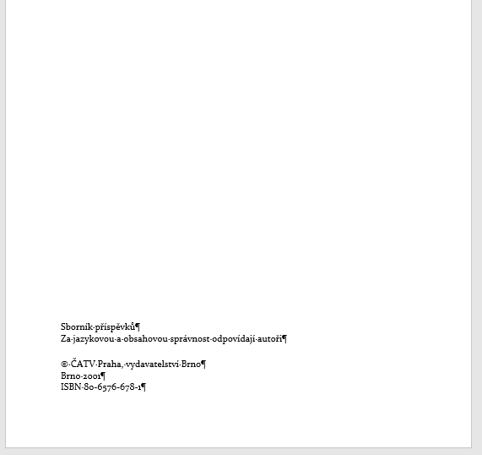
DOKUMENT
Vydavatelský záznam
Zásady:
Údaje o vydání dokumentu; v závěrečných pracích „prohlášení“
Sázen ke spodnímu okraji
Obsahuje copyright (nesouvisí však s definicí autorských práv)
a povinně také standardní číslo (je-li přidělováno), viz dále
Technické provedení:
Souhrnný styl pro všechny údaje vydavatelského záznamu:
Základní typ a stupeň písma, vlevo, bez dělení slov
Zvláštní oddíl dokumentu (zarovnání dolů)

Slide 75
DOKUMENT
Standardní čísla
Slouží pro jednoznačnou identifikaci dokumentu, případně i daného vydání
ISBN – International Standard Book Numbering; zavedené a masově používané pro neperiodické publikace, často pro tištěné publikace, ale dnes je i u elektronických zdrojů. Přiděluje národní agentura jednotlivým nakladatelstvím. Číslo je dnes již shodné s obchodním kódem EAN – 13místné číslo; je strukturováno do více částí
Příklad ISBN: 978-80-7214-323-9
978 = knižní produkce; 80 = země nebo jazykový prostor (80 je ČR); 7214 = kód nakladatelství; 323 = pořadové číslo publikace v nakladatelství; 9 = kontrolní číslice
ISSN – International Standard Serial Numbering; zavedené a masově používané pro periodické publikace (vycházející nejméně 1× ročně) – nejčastěji časopisy. Je osmimístné, např. 1211-4669 (poslední číslice je opět kontrolní)
DOI – Digital Object Identifier. V současné době velmi populární, může odkazovat nejen na celou publikaci (sborník), ale i na jednotlivé příspěvky (články). Odkaz lze použít pro získání textu publikace na internetu.

Slide 76
Bibliografické citace

Slide 77
BIBLIOGRAFICKÉ CITACE
Motivace. ČSN ISO 690 (2011)
Proč citovat?
  Dodržet autorskou etiku a zákon o autorských právech.
  Odkázat čtenáře na další literaturu.
  Dokázat vlastní znalost tématu.
Autorská etika
  Nepřivlastňovat si cizí myšlenky a nápady.
  Důsledně citovat jiné autory, pokud použijeme ve vlastní práci jejich myšlenky a texty.
  Nezveřejňovat stejné výsledky opakovaně.
  Necitovat vlastní publikace, které nesouvisejí s tématem.
  Necitovat nesouvisející práce oponentů apod.

Slide 78
BIBLIOGRAFICKÉ CITACE
Principy bibliografických citací
Zdrojem může být cokoliv – tištěné publikace, internetové dokumenty, videa, zvukové záznamy, počítačové soubory, mapy, databáze, e-maily, ústní sdělení, …
Norma stanovuje zásady uvádění bibliografických citací (záznamů)
Norma ukazuje 3 příklady odkazů na bibliografické citace
Norma nestanovuje pořadí prvků, interpunkci, typografii; příklady v normě jsou JEN ilustrativní (a obsahují také řadu typografických a jazykových chyb)
Zásady pro uvádění bibliografických citací:
  Uvedení informací dostatečných pro jednoznačnou identifikaci zdroje
  Vhodná úroveň přesnosti citace s ohledem na účel
  Údaje převzaty ze skutečného informačního zdroje
  Údaje vztaženy ke specifické jednotce (výtisku) nebo verzi dokumentu (online zdroje vyžadují přesnou adresu a datum citování)
  Pro všechny citace jednotný styl, formát a interpunkce

Slide 79
BIBLIOGRAFICKÉ CITACE
Příklady citací – příklady různých typů zdrojů a formálních úprav
Herout, Pavel. Učebnice jazyka C. 3. upr. vyd. České Budějovice: Kopp, 2001. 269 s.
ISBN 80-85828-21-9. (tištěná publikace)
KOČIČKA, P., BLAŽEK, F. Praktická typografie. 1. vyd., Brno: Computer Press. 2000. 294 s.
ISBN 80-7226-385-4. (tištěná monografie)
Novotný, J. The category of Pawlak machines. Czechoslovak Mathematical Journal, 32 (107) 1982, Praha, s. 640–647. (článek v časopisu)
Korcová, Z. Digitálne technológie vo výučbe, In Paulič, K. (ed.) Zborník z odborného seminára SIT. Nitra, 2003, s. 52–55. ISBN 80-8069148-7. (příspěvek ve sborníku)
CHURÁ, Martina. Atlas roztahuje křídla. Chip [online]. Březen 2001 [vid. 19. března 2001].
Dostupné na https://www.chip.cz/texty/2001_1/0319/alt.shtml. (online dokument)

Slide 80
BIBLIOGRAFICKÉ CITACE
Příklady odkazů na citace v textu
Předpokládejme citaci: Kočička, P., Blažek, F. Praktická typografie. 1. vyd., Brno: Computer Press. 2000. 294 s. ISBN 80-7226-385-4.
Harvardský způsob
  „Způsob sazby zúžených mezer známe z literatury (Kočička a Blažek, 2000, s. 38)…“
  „Kočička a Blažek (2000, s. 38) uvádějí sazbu zúžených mezer…“
  Seznam citací je seřazený podle abecedy podle autorů, je nečíslovaný.
Metoda číselných odkazů
  „Způsob sazby zúžených mezer známe z literatury (13, s. 38)…“
  „V literatuře^{13, s. 38} můžeme nalézt sazbu zúžených mezer…“
  Seznam citací je seřazený a číslovaný podle výskytů odkazů v textu, první odkaz v textu má vždy číslo 1!
Forma průběžných poznámek
  „Sazbu zúžených mezer známe z literatury⁵⁷.“
⁵⁷KOČIČKA, P., BLAŽEK, F. Praktická typografie. 1. vyd., Brno: Computer Press. 2000. ISBN 80-7226-385-4, s. 38.

